Slide 1
Seminář pro potenciální žadatele 17.06.2020 od 14 hod 15. výzva -IROP – Rozvoj infrastruktury pro kvalitní vzdělávání všech věkových skupin 480/06_16_038/CLLD_16_01_098
VAZBA NA VÝZVU ŘO IROP Č. 68 ZVYŠOVÁNÍ KVALITY A DOSTUPNOSTI INFRASTRUKTURY PRO VZDĚLÁVÁNÍ A CELOŽIVOTNÍ UČENÍ - integrované projekty CLLD

Slide 2
Program semináře
Základní informace o výzvě
Popis podporovaných aktivit
Způsob hodnocení integrovaných projektů v rámci CLLD
Základní informace k systému pro předkládání žádosti IS KP14+

Slide 3
Základní informace o výzvě
Výzva č. 15 - MAS Chrudimsko – IROP Rozvoj infrastruktury pro kvalitní vzdělávání všech věkových skupin
Celková částka dotace z Evropského fondu pro regionální rozvoj pro výzvu:
4 239 886,720 Kč Kč
Maximální výše CZV na projekt – 4 239 886,720 KčKč
Minimální výše CZV na projekt – 50 000 Kč
Dotace z EFRR: 95 % způsobilých výdajů, příjemce 5 %
Forma financování: ex-post (blíže v Obecných pravidlech)
Vyhlášení výzvy MAS: 29. 05. 20202
Uzavření výzvy MAS: 16. 09. 2020

Slide 4
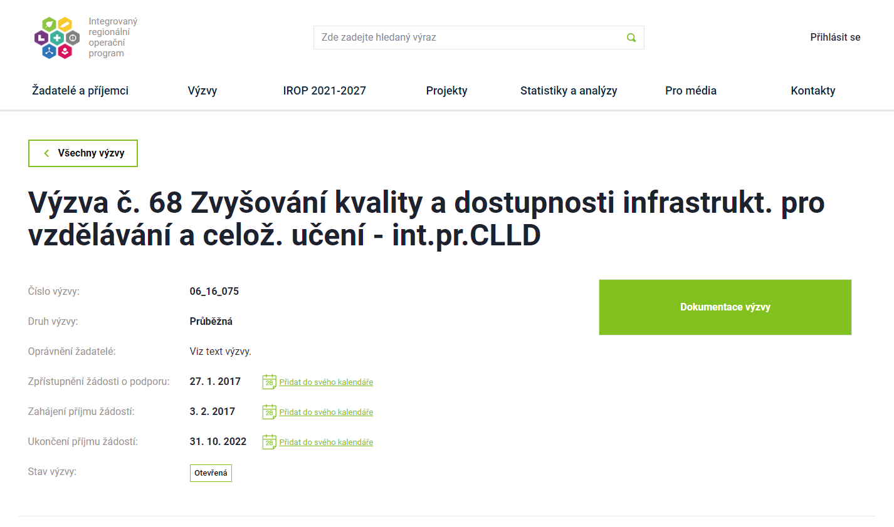
Výzva č. 68 IROP
http://www.irop.mmr.cz/cs/Vyzvy/Seznam/Vyzva-c-68-Zvysovani-kvality-a-dostupnosti-Infrast
Výzva MAS se řídí pravidly výzvy č.68 IROP

Slide 5
Základní informace o výzvě
Termíny realizace – musí být ve všech částech žádosti shodné
Datum zahájení realizace projektu:
Datem zahájení realizace projektu se rozumí datum prvního právního úkonu týkajícího se aktivit projektu, na které jsou vynaloženy způsobilé výdaje. Datum zahájení realizace projektu může být stanoven nejdříve na 1. 1. 2014, a to i v případě, že první právní úkon byl učiněn před tímto datem.
Datum ukončení realizace projektu
Ukončení realizace projektu znamená prokazatelné uzavření všech aktivit projektu. Tuto skutečnost je třeba doložit kromě vlastních výstupů projektu protokolem o předání a převzetí díla (např. dodávky staveb, přístrojů a zařízení, dokladem o kolaudaci, dokladem o zprovoznění) a fotodokumentací. Datum podepsání protokolu o předání a převzetí díla a odstranění vad a nedodělků bránících užívání díla nesmí překročit termín ukončení realizace projektu uvedený v právním aktu. Pokud není k datu ukončení realizace projektu vydán kolaudační souhlas, musí ho příjemce doložit s první Zprávou o udržitelnosti projektu, případně se Zprávou o udržitelnosti projektu následující po ukončení zkušebního provozu.
Realizace projektu musí být ukončena nejpozději: 30.6.2023
Realizace projektu nesmí být ukončena před podáním žádosti o podporu v MS2014+
Místo realizace projektů
Území MAS vymezené ve schválené strategii CLLD. Rozhodující není sídlo žadatele, ale místo realizace projektu. Sídlo firmy se může lišit od místa realizace projektu.

Slide 6
Typy podporovaných projektů
Aktivita Infrastruktura pro předškolní vzdělávání
Aktivita Infrastruktura základních škol
Aktivita Infrastruktura pro zájmové, neformální a celoživotní vzdělávání
Podporované aktivity se dělí:
Hlavní aktivity - Na hlavní aktivitu projektu musí být vynaloženo minimálně 85 % celkových způsobilých výdajů projektu. Hlavní aktivitou projektu jsou ty aktivity, které vedou k naplnění cílů a indikátorů projektu.
Vedlejší aktivity - Na vedlejší aktivity projektu může být vynaloženo maximálně 15 % celkových způsobilých výdajů projektu. Část výdajů na vedlejší aktivity projektu nad 15 % celkových způsobilých výdajů projektu musí být v rozpočtu projektu uvedena jako nezpůsobilý výdaj.
Rozložení výdajů na hlavní a vedlejší aktivity projektu je předmětem kontroly CRR při závěrečném ověření způsobilosti projektu.
Projektové záměry musí být v souladu s Místním akčním plánem vzdělávání (MAP)

Slide 7
Popis podporovaných aktivit Aktivita Infrastruktura pro předškolní vzdělání
Podporovány jsou aktivity zaměřené na zvýšení nedostatečné kapacity kvalitních a cenově dostupných zařízení péče o děti v předškolním věku v území, kde je prokazatelný nedostatek těchto zařízení. Cílem je umožnit lepší zapojení rodičů s dětmi předškolního věku na trh práce.
V případě, že krajská hygienická stanice udělila výjimku k dočasnému zvýšení kapacit mateřské školy (třídy), lze v projektu zařízení rekonstruovat tak, aby výjimka již nebyla potřeba. Kapacita podpořeného zařízení uvedená v Rejstříku škol a školských zařízení při podání žádosti o podporu musí zůstat po ukončení realizace projektu zachována, příp. bude navýšena.
Stanovisko krajské hygienické stanice musí být součástí žádosti o podporu.
Údaj o kapacitě zařízení uvede žadatel ve Studii proveditelnosti v popisu projektu. Kapacita mateřských škol, zapsaných v Rejstříku škol a školských zařízení, bude ověřována v tomto rejstříku. Kapacita dětských skupin, zapsaných v Evidenci dětských skupin, bude ověřovaná v této evidenci.

Slide 8
Popis podporovaných aktivit – způsobilé výdaje Aktivita Infrastruktura pro předškolní vzdělání
Stavby, stavební úpravy a pořízení vybavení za účelem zajištění dostatečné kapacity kvalitních a cenově dostupných zařízení péče o děti do tří let, dětských skupin a mateřských škol v území, kde je prokazatelný nedostatek těchto kapacit.

Slide 9
Popis podporovaných aktivit – způsobilé výdaje Aktivita Infrastruktura pro předškolní vzdělání
Hlavní aktivity - stavby a stavební práce spojené s výstavbou nové infrastruktury, včetně vybudování přípojky pro přivedení inženýrských sítí, rekonstrukce a stavební úpravy stávající infrastruktury, včetně zabezpečení bezbariérovosti dle vyhlášky č. 398/2009 Sb., o obecných technických požadavcích zabezpečujících bezbariérové užívání staveb, nákup pozemků a staveb (nemovitostí), pořízení vybavení budov a učeben, pořízení kompenzačních pomůcek.
Vedlejší aktivity – demolice, pořízení herních prvků, projektová dokumentace, povinná publicita atd…

Slide 10
Popis podporovaných aktivit Aktivita Infrastruktura základních škol
Stavební úpravy a pořízení vybavení odborných učeben za účelem zvýšení kvality vzdělávání ve vazbě na budoucí uplatnění na trhu práce v klíčových kompetencích (komunikace v cizích jazycích, práce s digitálními technologiemi, přírodní vědy, technické a řemeslné obory).
Rekonstrukce a stavební úpravy stávající infrastruktury ve vazbě na budování bezbariérovosti škol (od vstupy do budovy po danou učebnu projektu).
Zvýšení kapacit škol ve vazbě na území se sociálně vyloučenou lokalitou, kde je prokazatelný nedostatek těchto kapacit.
UPOZORNĚNÍ Podpora může být poskytnuta na podporu infrastruktury škol a školských zařízení pro základní vzdělávání podle zákona č. 561/2004 Sb., školský zákon, ve znění pozdějších předpisů, zapsaných v Rejstříku škol a školských zařízení k datu vyhlášení výzvy MAS.

Slide 11
Popis podporovaných aktivit Aktivita Infrastruktura základních škol
Hlavní aktivity
stavby a stavební práce spojené s výstavbou infrastruktury základních škol včetně vybudování přípojky pro přivedení inženýrských sítí, rekonstrukce a stavební úpravy stávající infrastruktury (včetně zabezpečení bezbariérovosti dle vyhlášky č. 398/2009 Sb.), pořízení vybavení budov a učeben, pořízení kompenzačních pomůcek, zajištění vnitřní konektivity školy a připojení k internetu .
Podpora může být poskytnuta na podporu infrastruktury škol a školských zařízení pro základní vzdělávání podle zákona č. 561/2004 Sb., školský zákon, ve znění pozdějších předpisů, zapsaných v Rejstříku škol a školských zařízení k datu vyhlášení výzvy MAS ve vazbě na:- klíčové kompetence (komunikace v cizích jazycích, práce s digitálními technologiemi, přírodní vědy, technické a řemeslné obory);
budování bezbariérovosti škol,
Vedlejší aktivity – demolice, pořízení herních prvků, projektová dokumentace, povinná publicita atd…
UPOZORNĚNÍ Podpora může být poskytnuta na podporu infrastruktury škol a školských zařízení pro základní vzdělávání podle zákona č. 561/2004 Sb., školský zákon, ve znění pozdějších předpisů, zapsaných v Rejstříku škol a školských zařízení k datu vyhlášení výzvy MAS.

Slide 12
Podporované aktivity Aktivita Infrastruktura základních škol
Hlavní zaměření projektu musí vést k:
a) zvýšení kvality vzdělávání v klíčových kompetencích ve vazbě na budoucí uplatnění na trhu práce v klíčových kompetencích:
- komunikace v cizích jazycích,
- přírodní vědy,
- technické a řemeslné obory,
- práce s digitálními technologiemi,
b) budování bezbariérovosti,
c) rozšiřování kapacit kmenových učeben ve vazbě na sociální inkluzi či demografickou potřebnost ve správním obvodu obcí s rozšířenou působností (dále jen „ORP“) se sociálně vyloučenou lokalitou
Bezbariérovost školní družiny/klubu nelze realizovat jako samostatný projekt. V projektu není možné navyšovat kapacity školních družin/klubů.
Ve výzvě není možné financovat výstavbu nové ZŠ ve smyslu nového IZO (Identifikátor školy/zařízení).
Předmětem podpory nemůže být rekonstrukce stávajících školních budov pouze z důvodu nevyhovujícího technického stavu.

Slide 13
Aktivita Infrastruktura pro zájmové a neformální vzdělávání
přístavby, nástavby a stavební práce spojené s vybudováním infrastruktury pro zájmové, neformální a celoživotní vzdělávání
rekonstrukce a stavební úpravy stávající infrastruktury (včetně zabezpečení bezbariérovosti dle vyhlášky č. 398/2009 Sb.)
pořízení vybavení budov a učeben
pořízení kompenzačních pomůcek
Podpora může být poskytnuta pouze ve vazbě na klíčové kompetence (komunikace v cizích jazycích, práce s digitálními technologiemi, přírodní vědy, technické a řemeslné obory).
Projektové žádosti musí být v souladu s Místním akčním plánem vzdělávání nebo Krajským akčním plánem vzdělávání.

Slide 14
Aktivita Infrastruktura pro zájmové a neformální vzdělávání
Hlavní aktivity –stavby a stavební práce spojené s vybudováním infrastruktury pro zájmové, neformální a celoživotní vzdělávání, rekonstrukce a stavební úpravy stávající infrastruktury (včetně zabezpečení bezbariérovosti dle vyhlášky č. 398/2009 Sb., o obecných technických požadavcích zabezpečujících bezbariérové užívání staveb), nákup pozemků a staveb (nemovitostí), pořízení vybavení budov a učeben, pořízení kompenzačních pomůcek.
Vedlejší aktivity – demolice, pořízení herních prvků, projektová dokumentace, povinná publicita atd…

Slide 15
Aktivita Infrastruktura pro zájmové, neformální a celoživotní vzdělávání
Klíčové kompetence IROP pro celoživotní (další) vzdělávání jsou vázány na Národní soustavu kvalifikací a vybrané kvalifikace dle přílohy č. 8B Specifických pravidel.
Klíčová kompetence práce s digitálními technologiemi bude podporována pouze ve vazbě na další klíčové kompetence, tedy ve vazbě na komunikaci v cizím jazyce, přírodní vědy, technické a řemeslné obory.
Odborná učebna počítačů sloužící k výuce informatiky (např. pro rekvalifikační kurzy počítačů) je relevantním záměrem, pokud bude v MAP/KAP v seznamu projektových záměrů pro investiční intervence IROP daného zařízení označena klíčová kompetence práce s digitálními technologiemi.
Předmětem podpory nemůže být rekonstrukce stávajících budov pouze z důvodu nevyhovujícího technického stavu.
Nelze postavit novou budovu

Slide 16
Věcné zaměření výzvy
V jedné žádosti o podporu nelze kombinovat aktivity „Infrastruktura pro předškolní vzdělávání“, „Infrastruktura základních škol“ a „Infrastruktura pro zájmové, neformální a celoživotní vzdělávání“.
Jeden žadatel může předložit více žádostí o podporu.

Slide 17
Oprávnění žadatelé
Společné pro všechny aktivity – kraje, organizace zřizované nebo zakládané kraji, obce, organizace zřizované nebo zakládané obcemi, nestátní neziskové organizace, církve, církevní organizace, organizační složky státu, příspěvkové organizace organizačních složek státu Aktivita Infrastruktura pro předškolní vzdělávání - zařízení péče o děti do 3 let - školy a školská zařízení v oblasti předškolního vzdělávání - další subjekty podílející se na realizaci vzdělávacích aktivit v oblasti předškolního vzdělávání a péče o děti Aktivita Infrastruktura základních škol - školy a školská zařízení v oblasti základního vzdělávání - další subjekty podílející se na realizaci vzdělávacích aktivit Aktivita Infrastruktura pro zájmové, neformální a celoživotní vzdělávání - školy a školská zařízení v oblasti předškolního, základního vzdělávání - školy a školská zařízení v oblasti středního vzdělávání a vyšší odborné školy - další subjekty podílející se na realizaci vzdělávacích aktivit

Slide 18
Cílové skupiny
Společné pro všechny aktivity - osoby sociálně vyloučené, osoby ohrožené sociálním vyloučením, osoby se speciálními vzdělávacími potřebami, pedagogičtí pracovníci, pracovníci a dobrovolní pracovníci organizací působících v oblasti vzdělávání nebo asistenčních služeb Aktivita Infrastruktura pro předškolní vzdělávání - děti do 3 let - děti v předškolním vzdělávání Aktivity Infrastruktura základních škol - žáci (studenti) Aktivita Infrastruktura pro zájmové, neformální a celoživotní vzdělávání - žáci (studenti) - děti v předškolním vzdělávání - pracovníci a dobrovolní pracovníci organizací působících v oblasti neformálního a zájmového vzdělávání dětí a mládeže - dospělí v dalším vzdělávání

Slide 19
Nezpůsobilé výdaje:
Oprava
Výdaje na stávající kmenové učebny (modernizace prostor – projekt musí mít přidanou hodnotu)
Učebny a vybavení bez vazby na klíčové kompetence
Učebny a vybavení na klíčové kompetence, které nejsou MAP/KAP
Auly, amfiteátry, sportoviště, jídelny a kuchyně (mimo předškolního vzdělávání
Ředitelny, sborovny ZŠ,SŠ/VOŠ

Slide 20
Povinné přílohy
1 Plná moc
2 Zadávací a výběrová řízení
3 Doklady o právní subjektivitě
4 Výpis z rejstříku trestů – příloha zrušena
5 Studie proveditelnosti
6 Doklad o prokázání právních vztahů k majetku, který je předmětem projektu
7 Územní rozhodnutí nebo územní souhlas nebo veřejnoprávní smlouva nahrazující územní řízení
8 Žádost o stavební povolení nebo ohlášení, případně stavební povolení nebo souhlas s provedením ohlášeného stavebního záměru nebo veřejnoprávní smlouva nahrazující stavební povolení
9 Projektová dokumentace pro vydání stavebního povolení nebo pro ohlášení stavby
10 Položkový rozpočet stavby
11 Výpočet čistých jiných peněžních příjmů – příloha zrušena
12 Čestné prohlášení o skutečném majiteli
Aktivita Infrastruktura pro předškolní vzdělávání
13 Výpis z Rejstříku škol a školských zařízení
14 Stanovisko krajské hygienické stanice ke kapacitě školy
Aktivita Infrastruktura základních škol
13 Výpis z Rejstříku škol a školských zařízení
Přílohy stanovené MAS
15 Čestné prohlášení o principu technické připravenost

Slide 21
Indikátory
Společné pro všechny aktivity
Kód | Název indikátoru | Typ indikátoru
5 00 00 | Počet podpořených vzdělávacích zařízení | Výstup
5 00 01 | Kapacita podporovaných zařízení péče o děti nebo vzdělávacích zařízení | Výstup
Aktivita Infrastruktura pro předškolní vzdělávání
5 01 20 | Počet osob využívajících zařízení péče o děti | Výsledek

Slide 22
Žádost o podporu se podává elektronicky v MS2014+ prostřednictvím formuláře, který je k dispozici na webových stránkách https://mseu.mssf.cz.
založit si přístup do MS 2014+ – pracovník MAS s tímto procesem žadateli pomůže
provést registraci uživatele v MS 2014+,
pro práci v MS2014+ nutno používat internetový prohlížeč Internet Explorer či Mozilla Firefox ESR, NE Google Chrom!
žadatel musí mít vlastní elektronický podpis
elektronický podpis získáte u České pošty,
na stránkách www.postsignum.cz vygenerujete žádost o certifikát:
stáhnete si program signum – ten vám následně vygeneruje identifikační číslo,
vyplníte smlouvu a její přílohy, do kterých vepíšete identifikační číslo,
následně zajdete na Českou poštu se kterou podepíšete smlouvu,
po podpisu obdržíte fakturu, po jejím zaplacení vám přijde do emailu elektronický podpis, dále pokračujete dle postupu o aktivaci v emailu,
v rámci aktivace nastavíte heslo – nutno si ho pamatovat, zapsat!

Slide 23
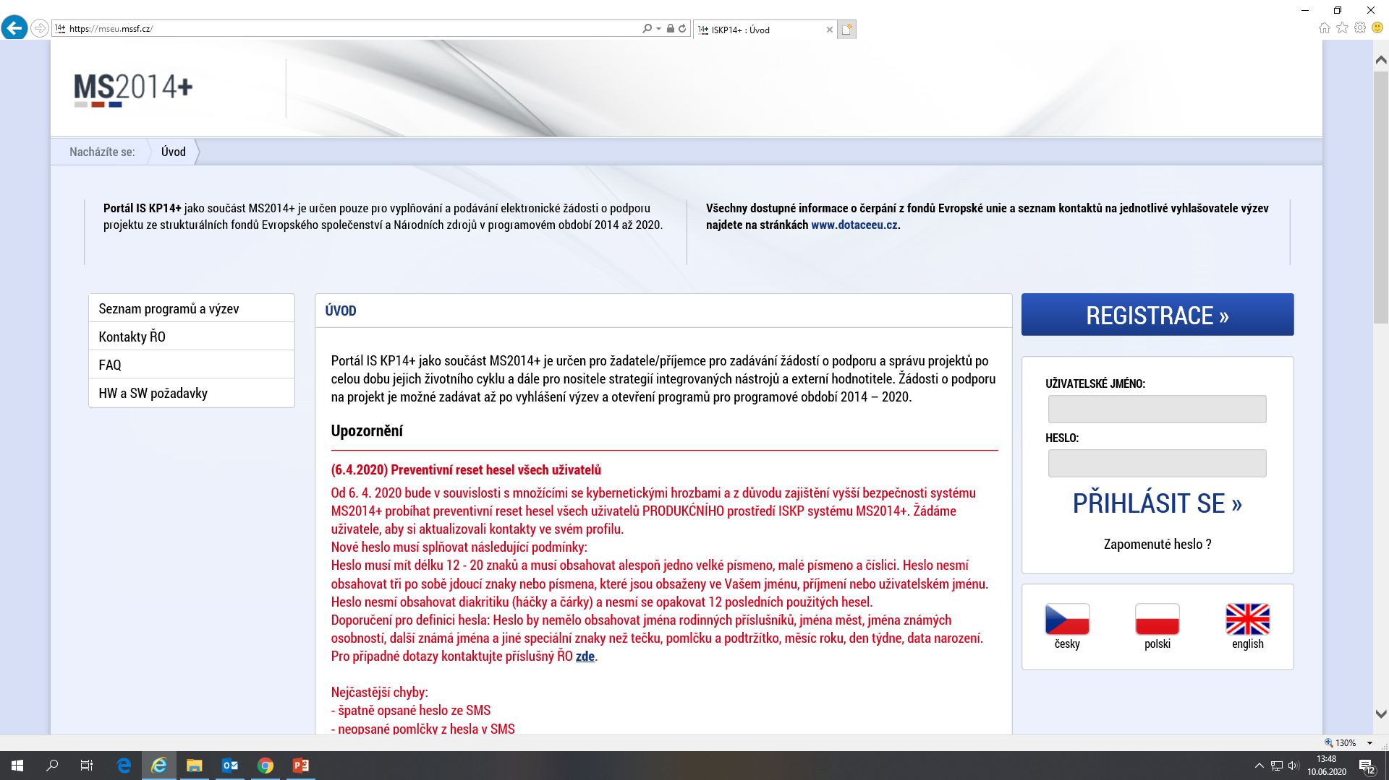
Registrace a přihlášení do ISKP14+ na adrese https://mseu.mssf.cz/
V případě, že nejste zaregistrováni v systému, je nutné se zaregistrovat (zeleně označené) a následně se přihlásit
V případě, že jste v systému zaregistrování, můžete se do systému přihlásit (červeně označené)

Slide 24
Krok č. 2: Kliknutí na tlačítko ŽADATEL

Slide 25
Krok č. 3: Kliknutí na tlačítko NOVÁ ŽÁDOST

Slide 26
Krok č. 4: Výběr programu 06 – Integrovaný regionální operační program

Slide 27
Krok č. 5: Výběr výzvy ŘO IROP klikněte na výzvu č. 68 – individuální projekt

Slide 28
Krok č. 6: Navázání na podvýzvu MAS

Slide 29
Krok č. 7: Výběr podvýzvy MAS z rolovacího menu 014/06_16_075/CLLD_

Slide 30
Krok č. 8: Navázání na podvýzvu MAS Chrudimsko - 15.výzva MAS Chrudimsko-IROP-Rozvoj infrastruktury pro kvalitní vzdělávání všech věkových skupin
Vybrat výzvu MAS Chrudimsko

Slide 31
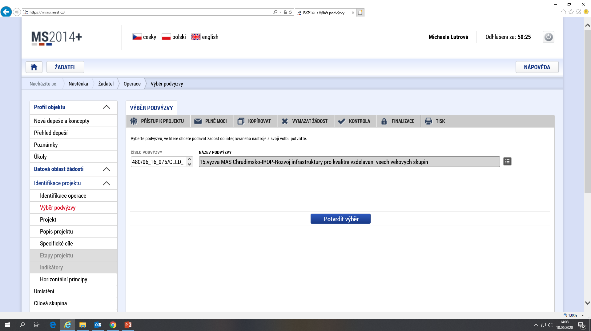
Krok č. 9: Kontrola podvýzvy MAS Chrudimsko a potvrzení výběru

Slide 32
Podání žádosti o podporu v ISKP 14+
Vyplnění záložek v ISKP 14+:
Identifikace projektu
Umístění
Cílová skupina
Subjekty
Financování
Čestná prohlášení
Klíčové aktivity
Dokumenty
Podpis žádosti

Slide 33
Postup hodnocení žádostí
Fáze hodnocení | Orgán MAS/Žadatel | Lhůta
Kontrola přijatelnosti a formálních náležitostí | Kancelář MAS | Do 25 pracovních dnů od ukončení příjmu žádostí
Věcné hodnocení | Výběrová komise | Do 30 pracovních dnů od ukončení KPFN
Výběr projektů | Představenstvo MAS | Do 20 pracovních dnů od ukončení věcného hodnocení
Žádost o přezkum negativního výsledku | Žadatel prostřednictvím ISKP 14+ | Do 15 kalendářních dnů
Závěrečné ověření způsobilosti | Centrum pro regionální rozvoj | Dle administrativních kapacit
Vydání právního aktu | Řídící orgán IROP | Dle administrativních kapacit

Slide 34
Další kroky
Závěrečné ověření způsobilosti Centrem pro regionální rozvoj – kritéria hodnocení jsou obsažena ve Specifických pravidlech
Vydání právního aktu
Realizace projektu
Monitoring projektu – Zprávy o realizaci projektu, Zprávy o udržitelnosti projektu dle obecných pravidel IROP

Slide 35
Důležité odkazy
Text výzvy je dostupný zde:
http://www.maschrudimsko.cz/15-vyzva-v-ramci-irop-rozvoj-infrastruktury-pro-kvalitni-vzdelavani-vsech-vekovych-skupin
ISKP 14+: https://mseu.mssf.cz/
Obecná pravidla pro žadatele a příjemce IROP:
https://irop.mmr.cz/getmedia/aa46a530-ad02-4714-924d-ed7fdf27a7ca/Obecna-pravidla-IROP_vydani-1-13_cistopis.pdf.aspx?ext=.pdf
Specifická pravidla pro žadatele a příjemce v rámci výzvy č. 68
https://irop.mmr.cz/getmedia/13fce68f-3671-4d23-885c-3c974c4bb4df/Specificka-pravidla_2-4_CLLD_1-3.pdf.aspx?ext=.pdf

Slide 36
Kontakty
Resselovo náměstí 77
537 01 Chrudim
Ing. Michaela Lutrová
michaela.lutrova@maschrudimsko.cz
+420 605 970 057
Bc. Jana Pavlišová
jana.pavlisova@maschrudimsko.cz
+420 731 188 837
Děkujeme za pozornost
.

